Slide 1
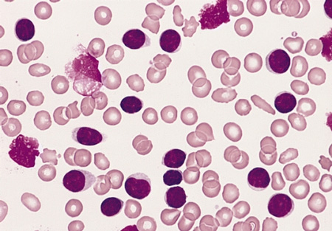
Update on chronic lymphocytic leukemia (CLL) treatment
Dr Mona Yuklea
Hematology Department, Meir Hospital, 2019

Slide 2

CLL - incidence
The most common leukemia among adults in Western Countries
4-6 cases /100000 person/year
At diagnosis
  More than 70% of patients – older than 65 y
  Median age – 72 y
  15% of patients ≤ 55y

Slide 4
CLL definition
Lymphoproliferative disorder characterized by
  clonal proliferation and accumulation of mature CD19 positive B cells within the blood ,BM , lymph nodes and spleen
  typically CD5 CD23 positive with low density of CD20

Slide 5
לאוקמיה לימפטית כרונית
משטח דם

Slide 6
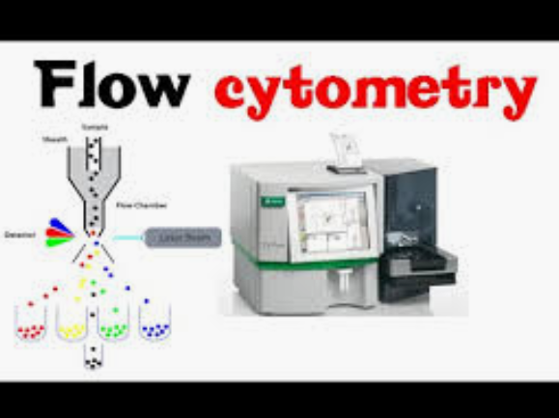
אבחנה וודאית של לאוקמיה לימפטית כרונית
בדיקת דם לאיפיון הלימפוציטים בשיטה מעבדתית -
"FLOW CYTOMETRY"
לימפוציטים מסוג B , CD5CD19 חיוביים,
קפה או למבדה חיוביים

Slide 7
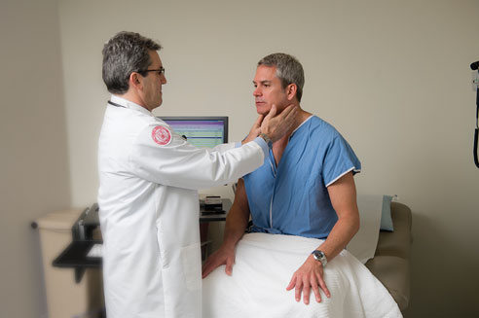
בדיקות לקביעת שלב המחלה
בלאוקמיה לימפטית כרונית
ספירת הדם: רמת המוגלובין ומספר הטסיות
בדיקה גופנית

Slide 9

Management of CLL patients - main issues
WHEN? (Timing )
HOW ? ( The choice of treatment)

Slide 13
CLL - active disease
Progressive bone marrow failure
Bulky disease
Uncontrolled autoimmune cytopenias
Rapid LDT (Lymphocyte Doubling Time)
Presence of B symptoms

Slide 14
General considerations for the choice of therapy
Age and fitness status based on geriatric assessment (comorbidity burden and performance status, functional and mental status , need for caregiver)
Disease status ( first-line treatment vs.≥ 2line)
Genetic profile

Slide 15
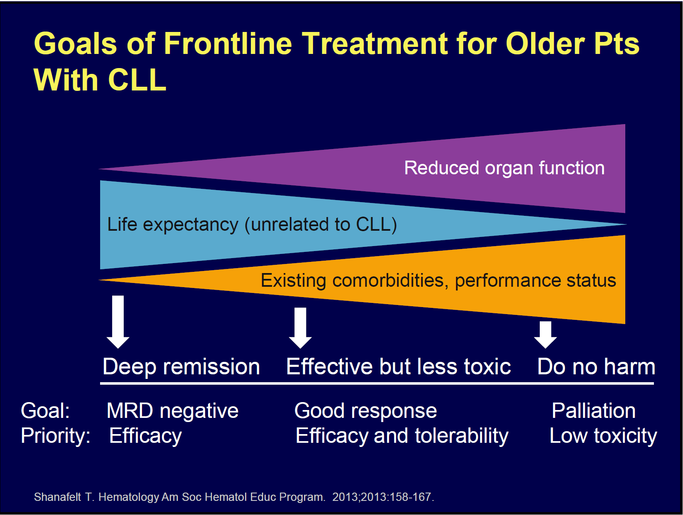

Slide 16
Genetic profile of CLL
FISH technique – genomic aberrations in more than 80% of CLL
  Deletion of long arm of chr. 13
  Trisomy 12
  Deletion of long arm of chr. 11
  Deletion of short arm of chr. 17
Molecular testing for IGHV – mutational status
(mutated vs. unmutated)

Slide 19
אפשרויות טיפוליות
כימותרפיה
אימונותרפיה
כימואימונותרפיה
  שילוב של כימותרפיה עם נוגדן מכוון נגד התאים הלימפטיים הלאוקמיים
תרופות חדשות – מולקולות קטנות ממוקדות מטרה
NOVEL AGENTS – N A

Slide 20
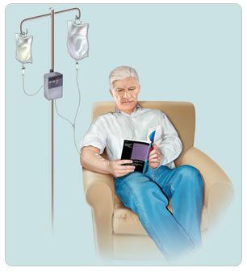
כימואימונותרפיה
פלודראבין, ציקלופוספמיד, ריטוקסימב (מבטרה) FCR
בנדמוסטין , ריטוקסימב BR
כלורמבוציל , ריטוקסימב
כלורמבוציל, אובינוטוזומב

Slide 21
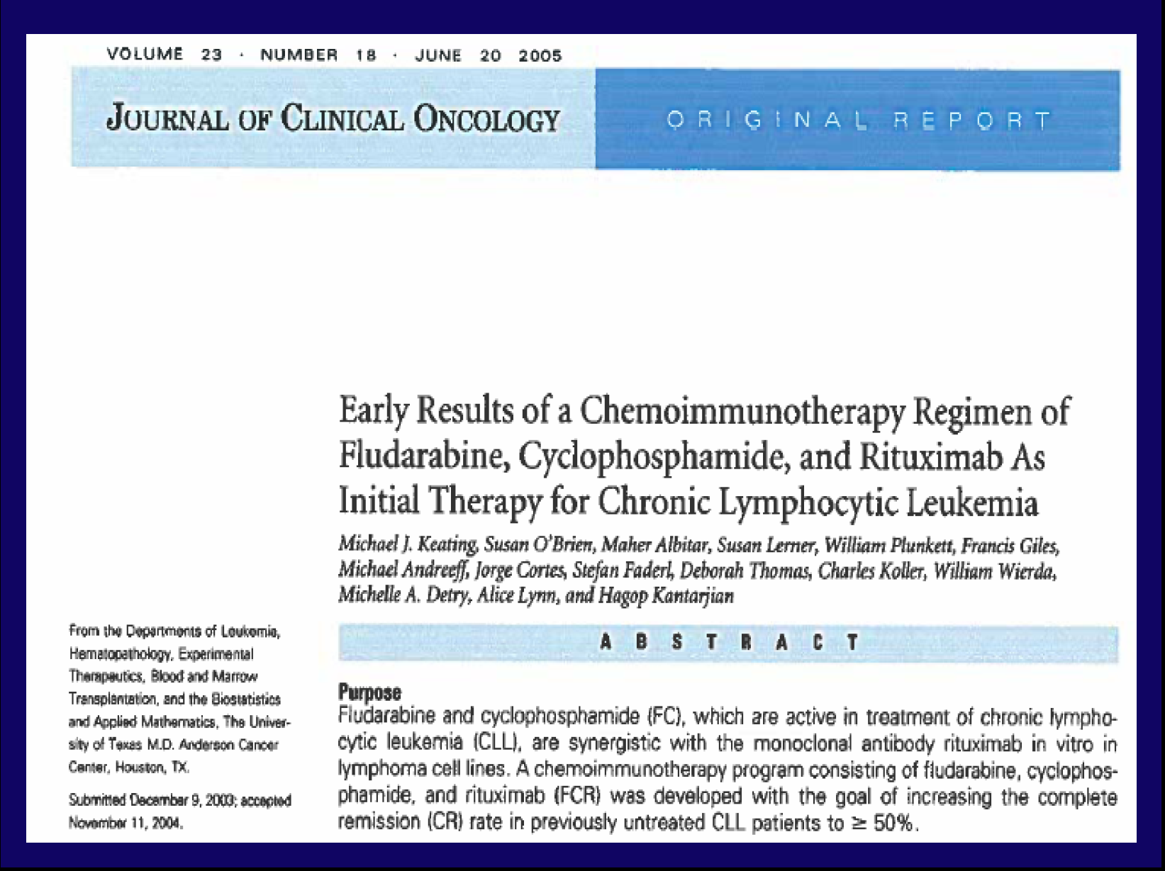

Slide 22
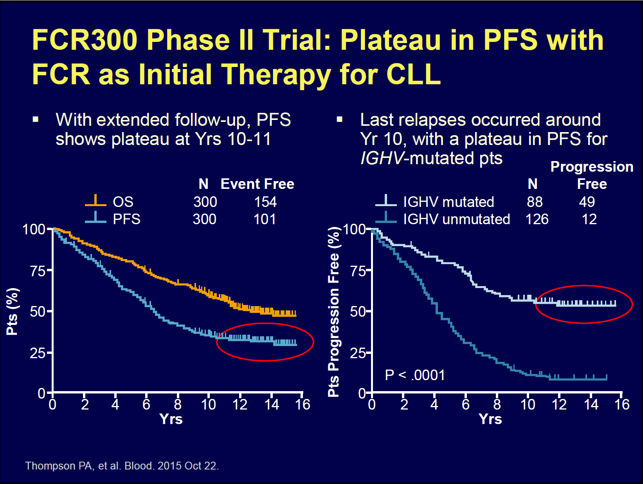

Slide 23
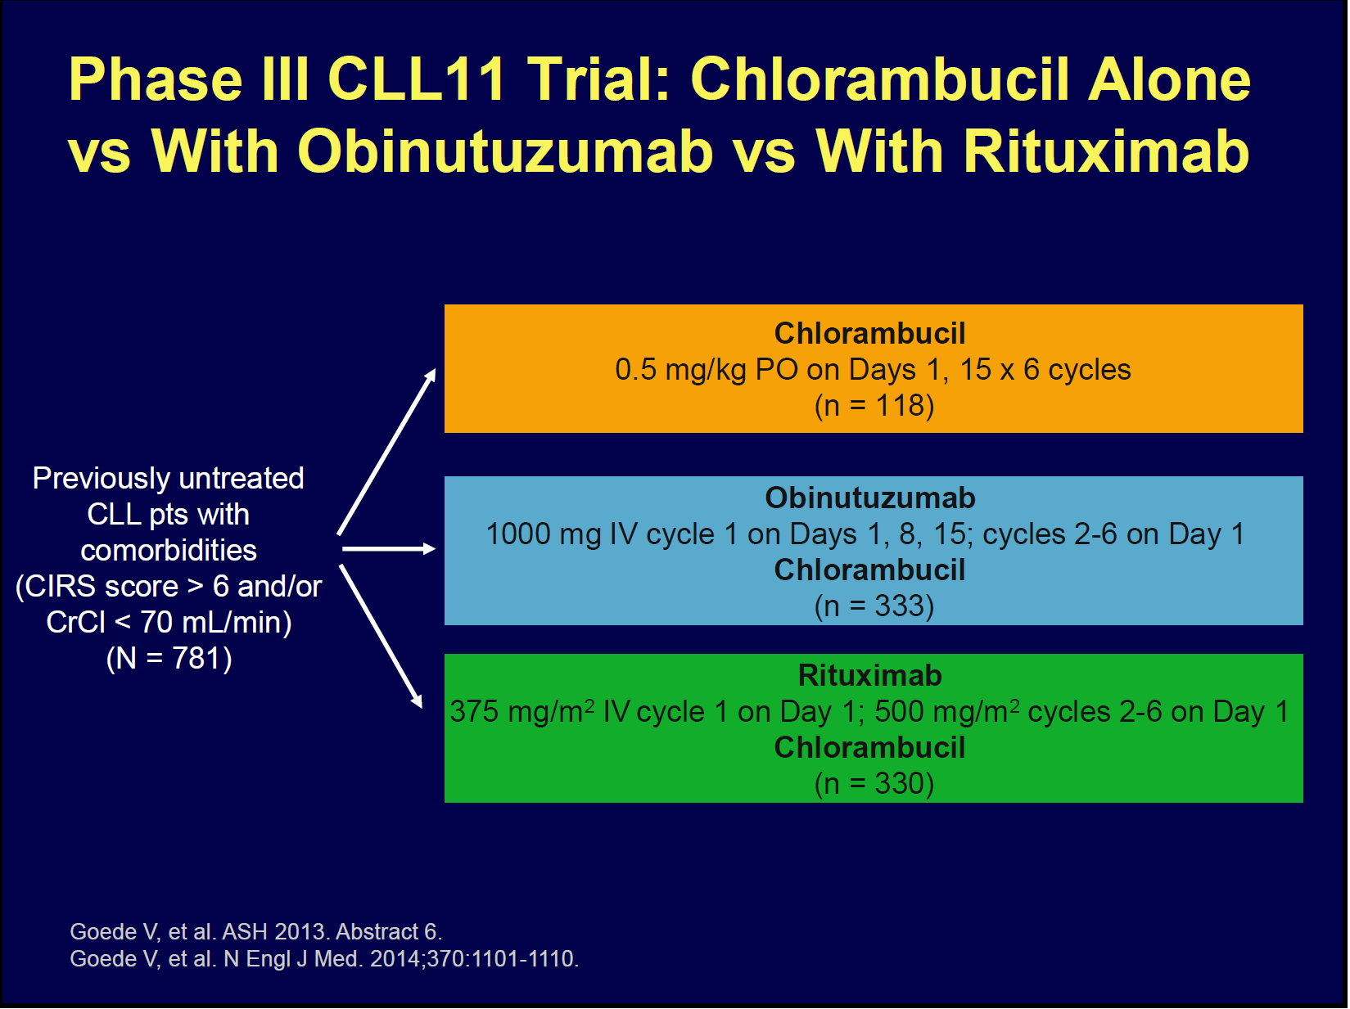

Slide 24
Biological background
Key roles in CLL development
B-cell receptor (BCR) activation and signaling cascade
Microenvironment – interaction of leukemic cells with T lymphocytes , stromal cells
B-cell leukemia/lymphoma 2 ( BCL-2) protein overexpression → resistance to apoptosis

Slide 25


Slide 26

תרופות חדשות ממוקדות מטרה
עיכוב הרצפטור לתאי B
  איברוטיניב IMBRUVICA
  אידלליסיב ZYDELIG
עיכוב מנגנון BCL 2
  ונטוקלקס VENCLEXTA

Slide 27
Biological background
Key roles in CLL development
B-cell receptor (BCR) activation and signaling cascade
Microenvironment – interaction of leukemic cells with T lymphocytes , stromal cells
B- cell leukemia/lymphoma 2( BCL-2) protein overexpression → resistance to apoptosis

Slide 28
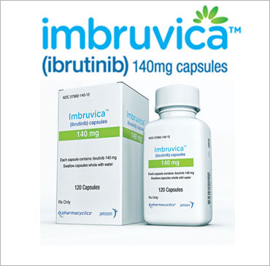
IBRUTINIB
First-in-class irreversibly inhibitor of BTK (Bruton - tyrosine kinase) , small molecule , binds to cysteine
  BTK activity is critical for B-cell survival and function

Slide 30
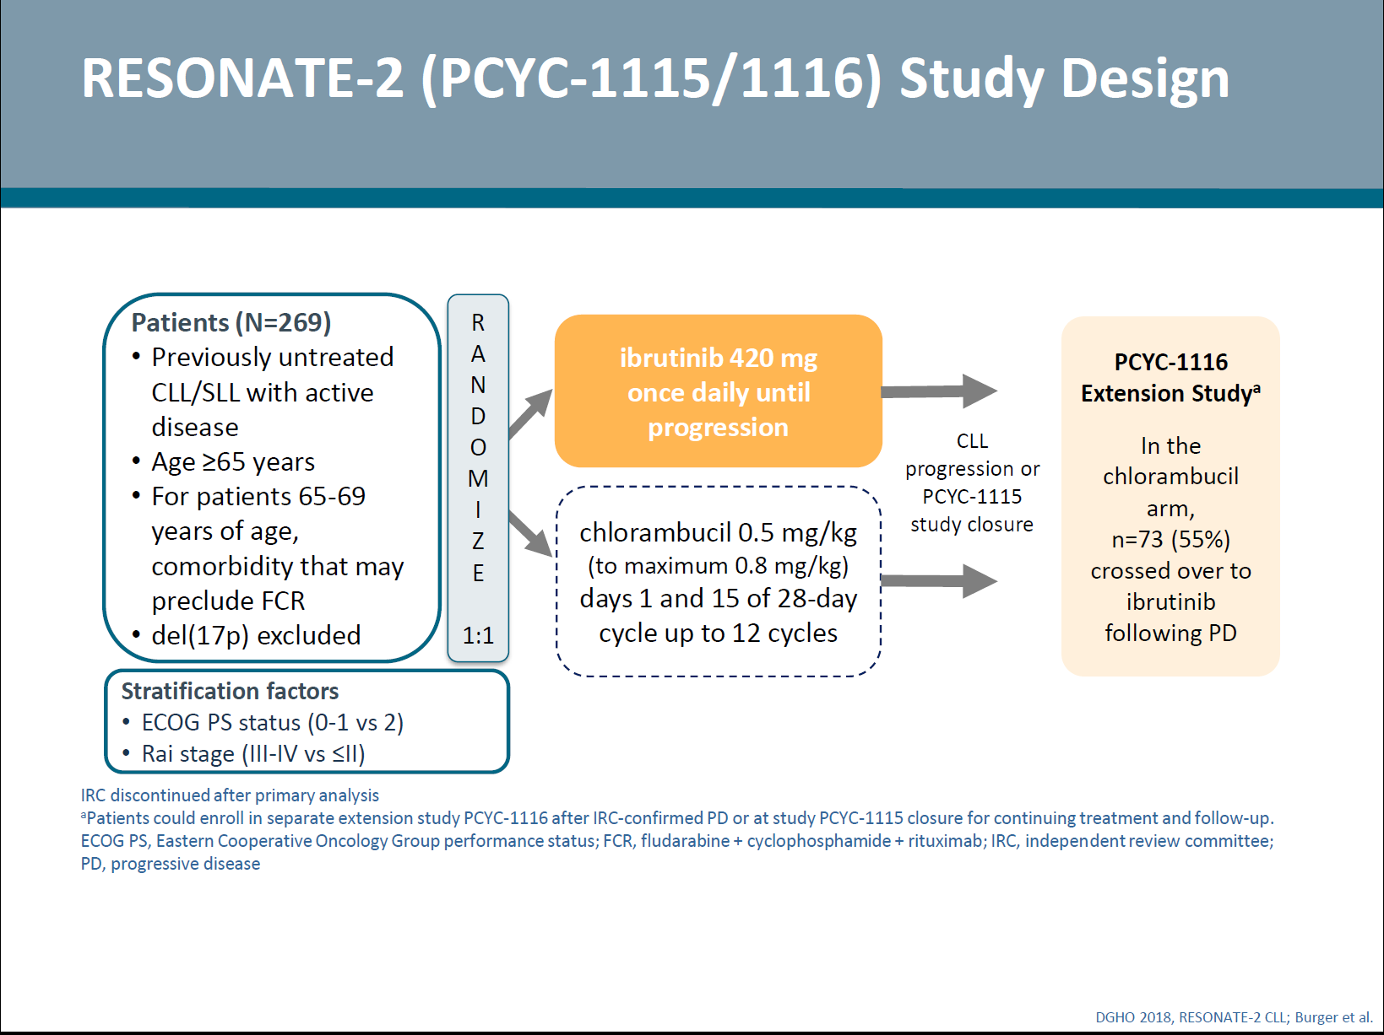

Slide 31
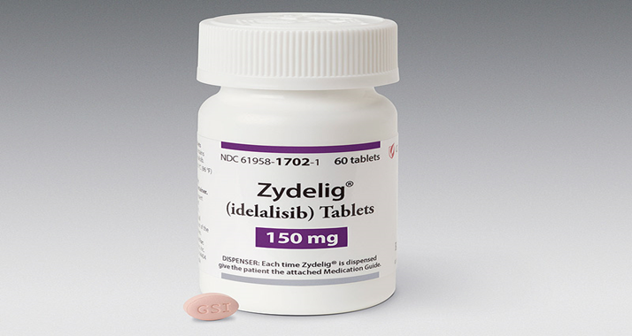
IDELALISIB
Phosphoinositide - 3 kinase delta (PI3KꝽ) inhibitor
  PI3K signaling in CLL ( through delta isoform) -important role in BCR signaling

Slide 33
Biological background
Key roles in CLL development
B-cell receptor (BCR) activation and signaling cascade
Microenvironment – interaction of leukemic cells with T lymphocytes , stromal cells
B-cell leukemia/lymphoma 2 ( BCL-2) protein overexpression → resistance to apoptosis

Slide 34
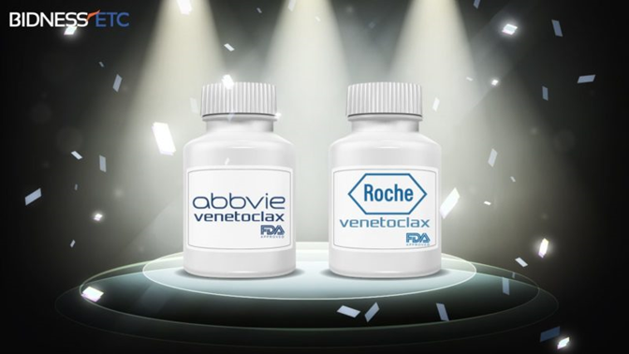
BCL-2 inhibitors
VENETOCLAX
  After two decades of drug discovery efforts directed toward finding potent and selective BCL-2 inhibitors
FDA approval – 4/2016 – second line for CLL pts. del 17p

Slide 40
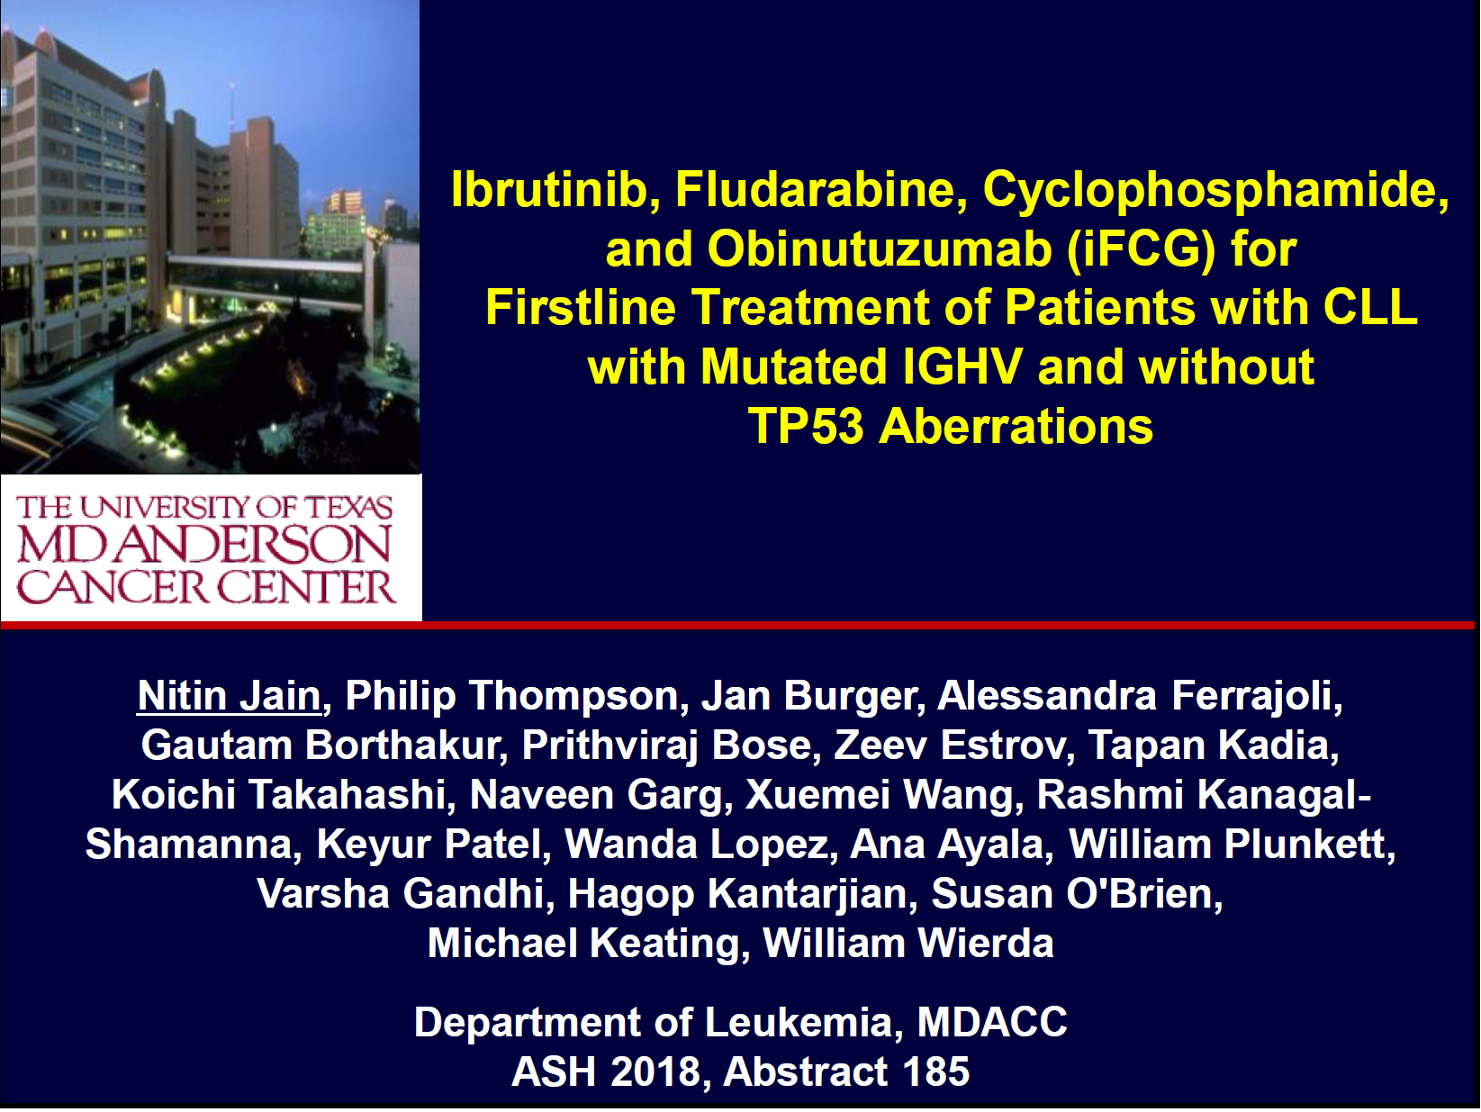

Slide 41
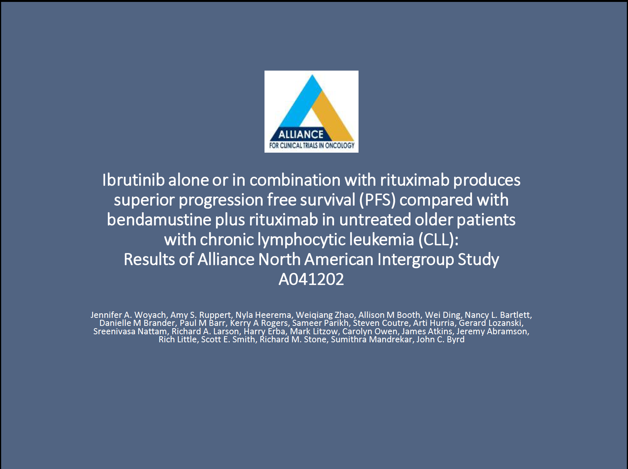

Slide 42
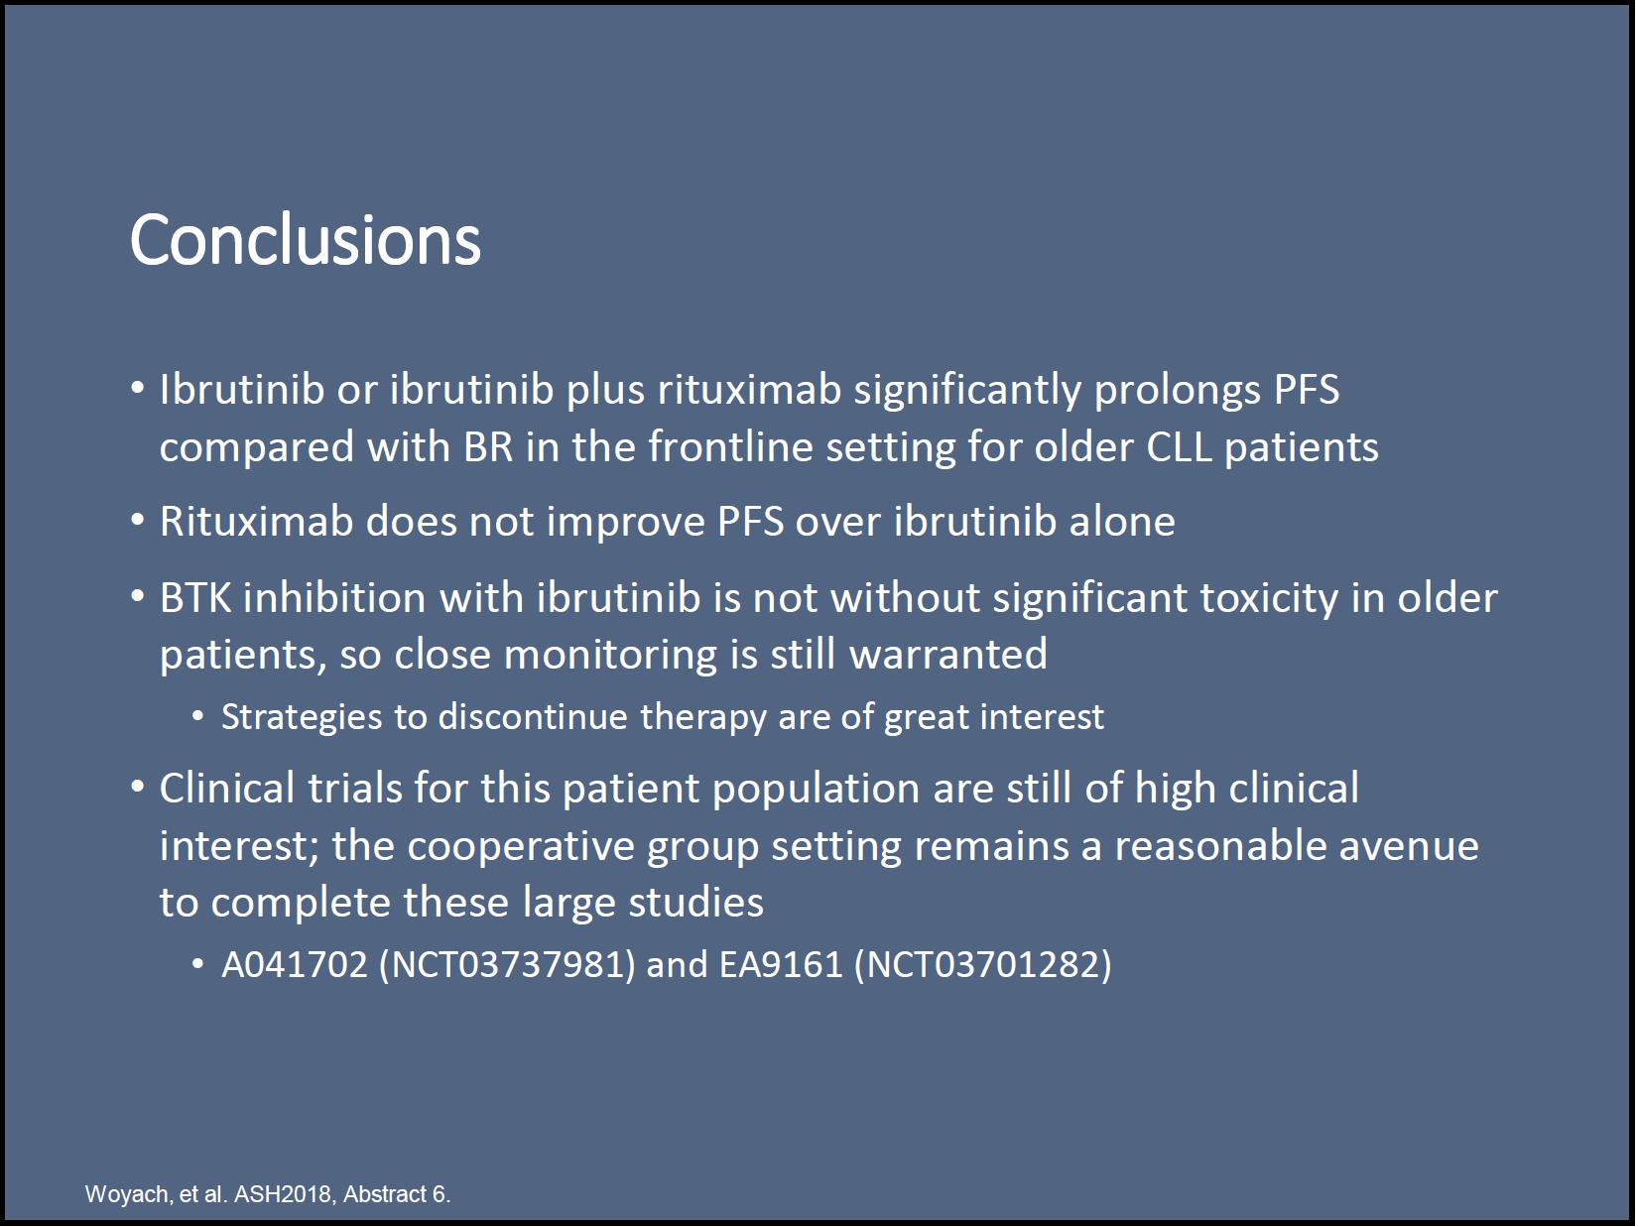

Slide 43
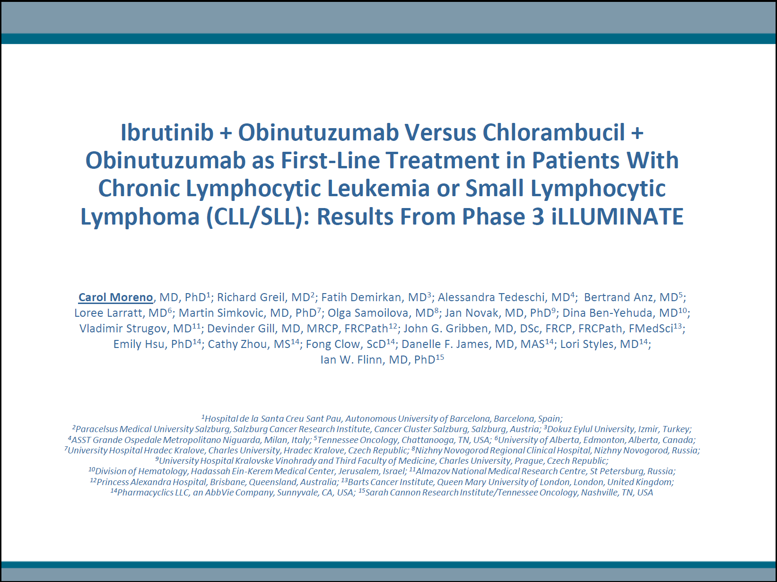

Slide 44
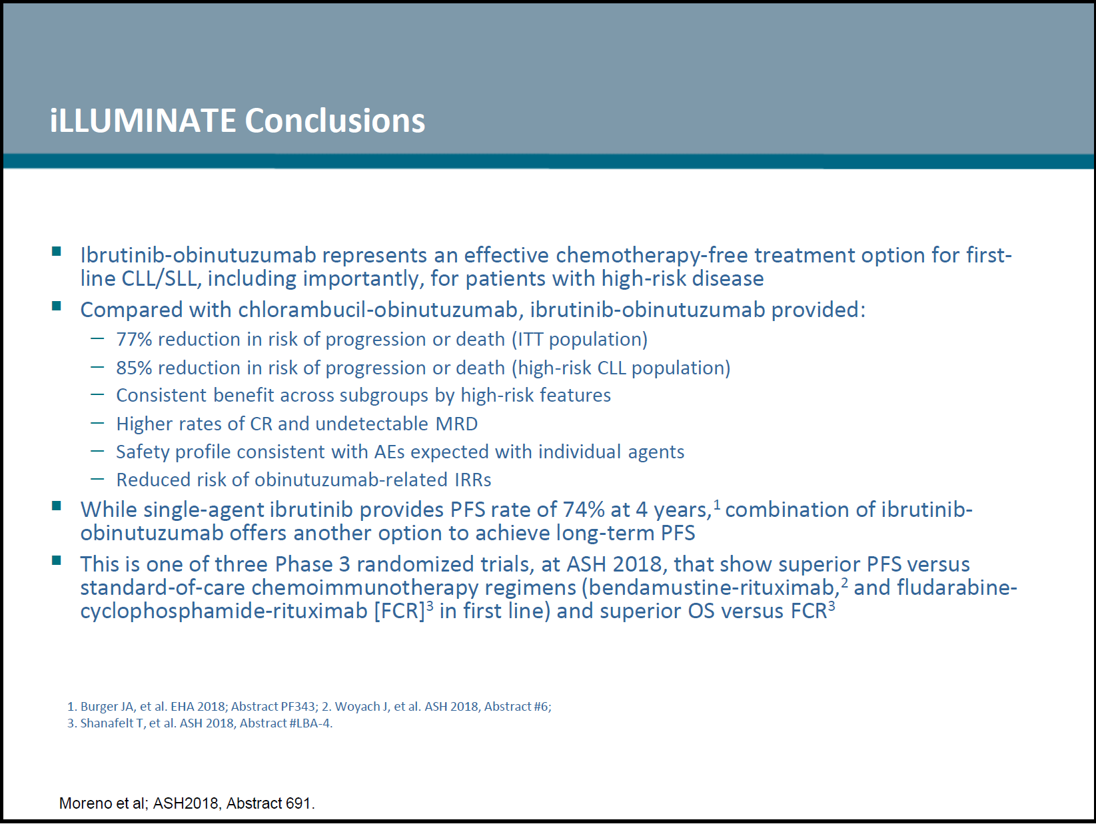

Slide 45
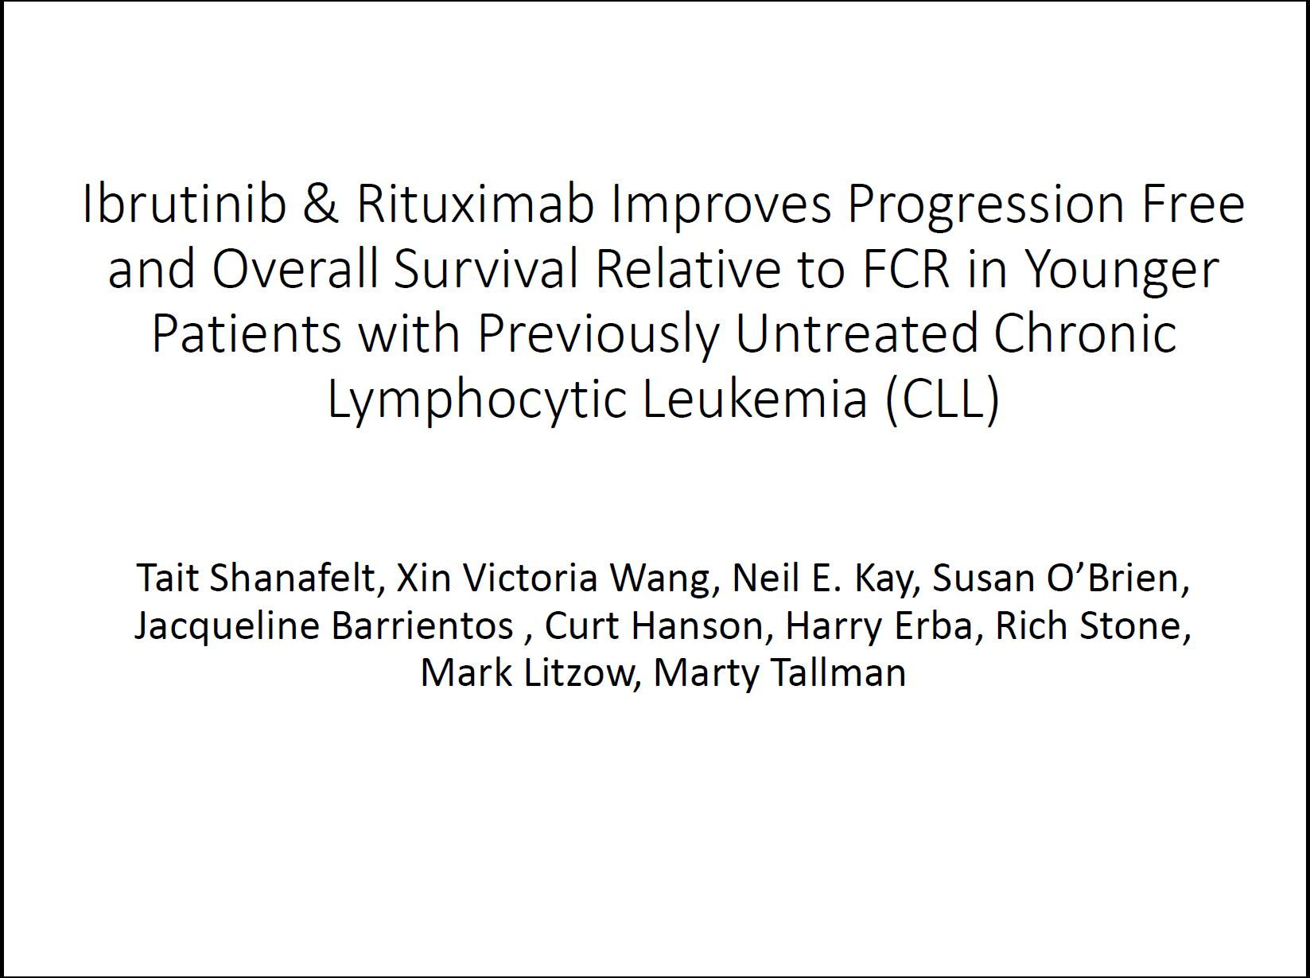

Slide 46
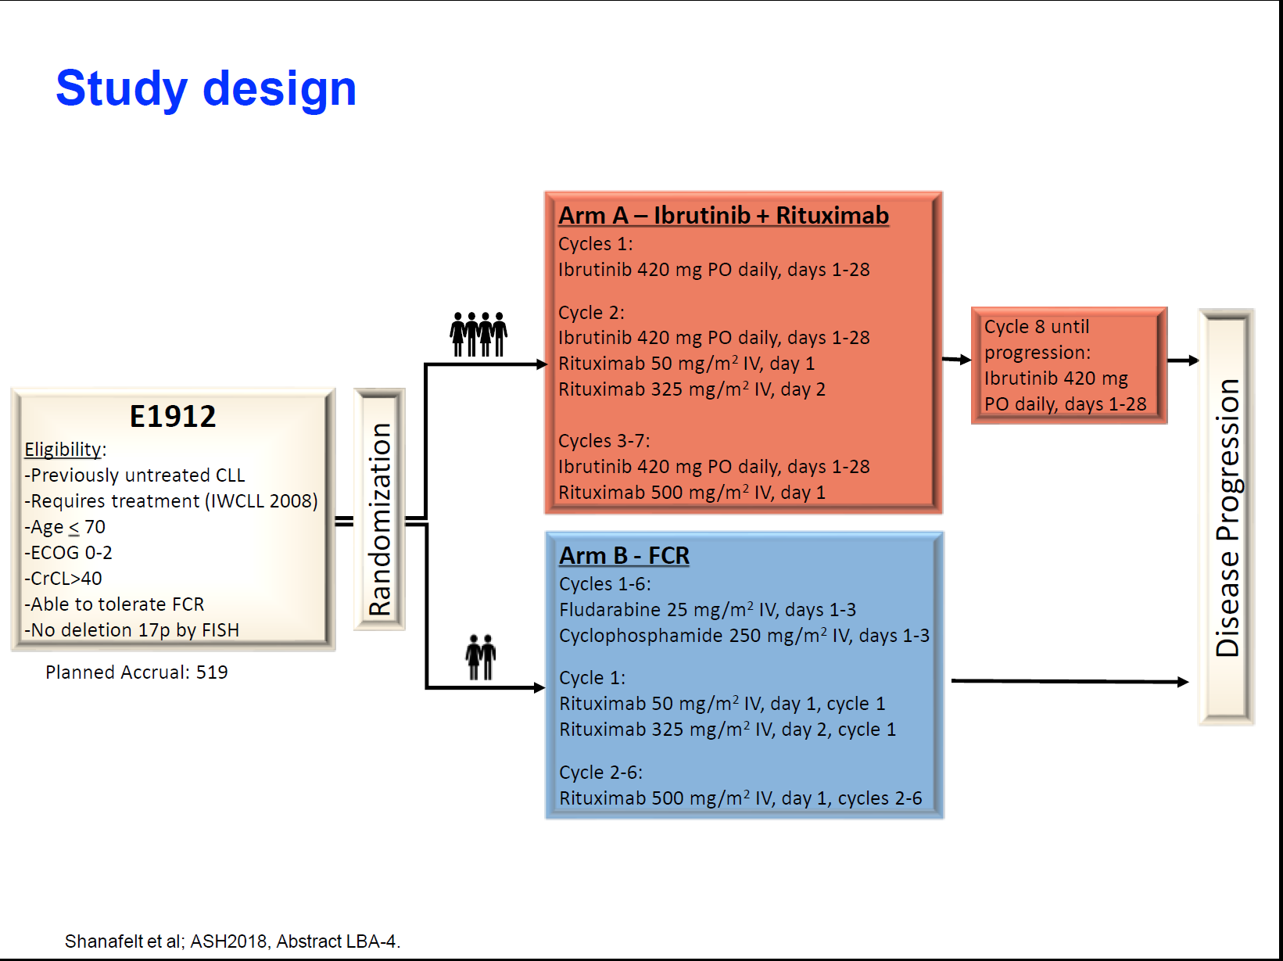

Slide 47
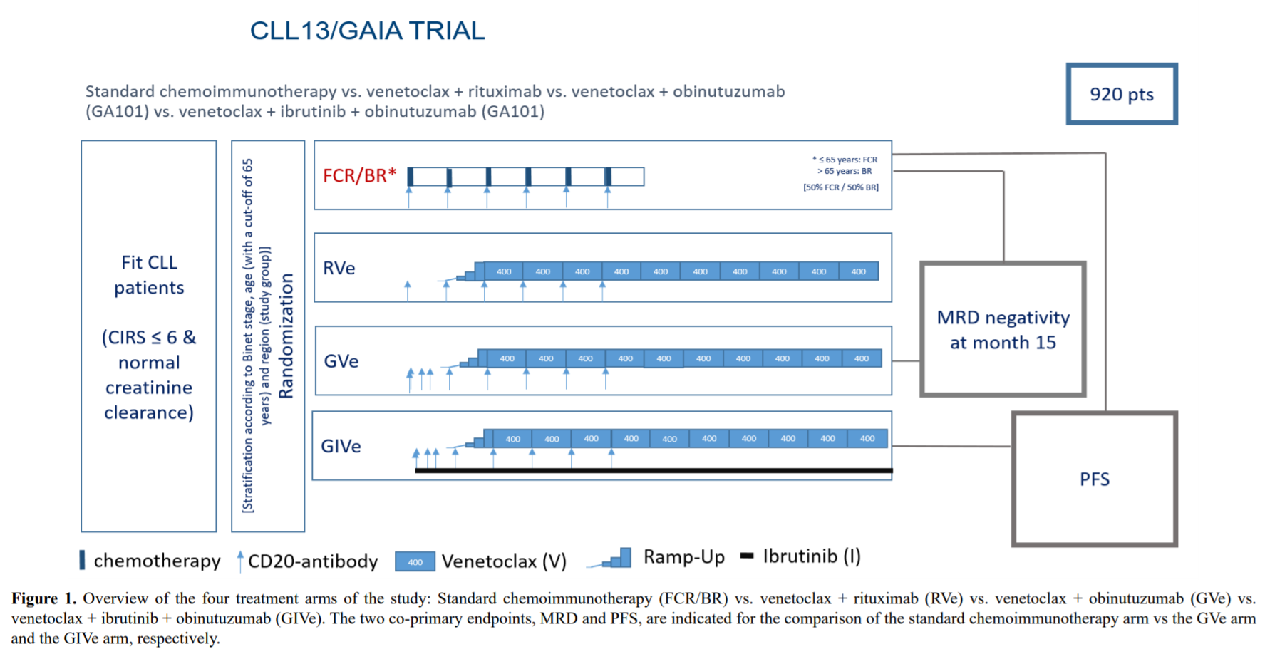

Slide 50
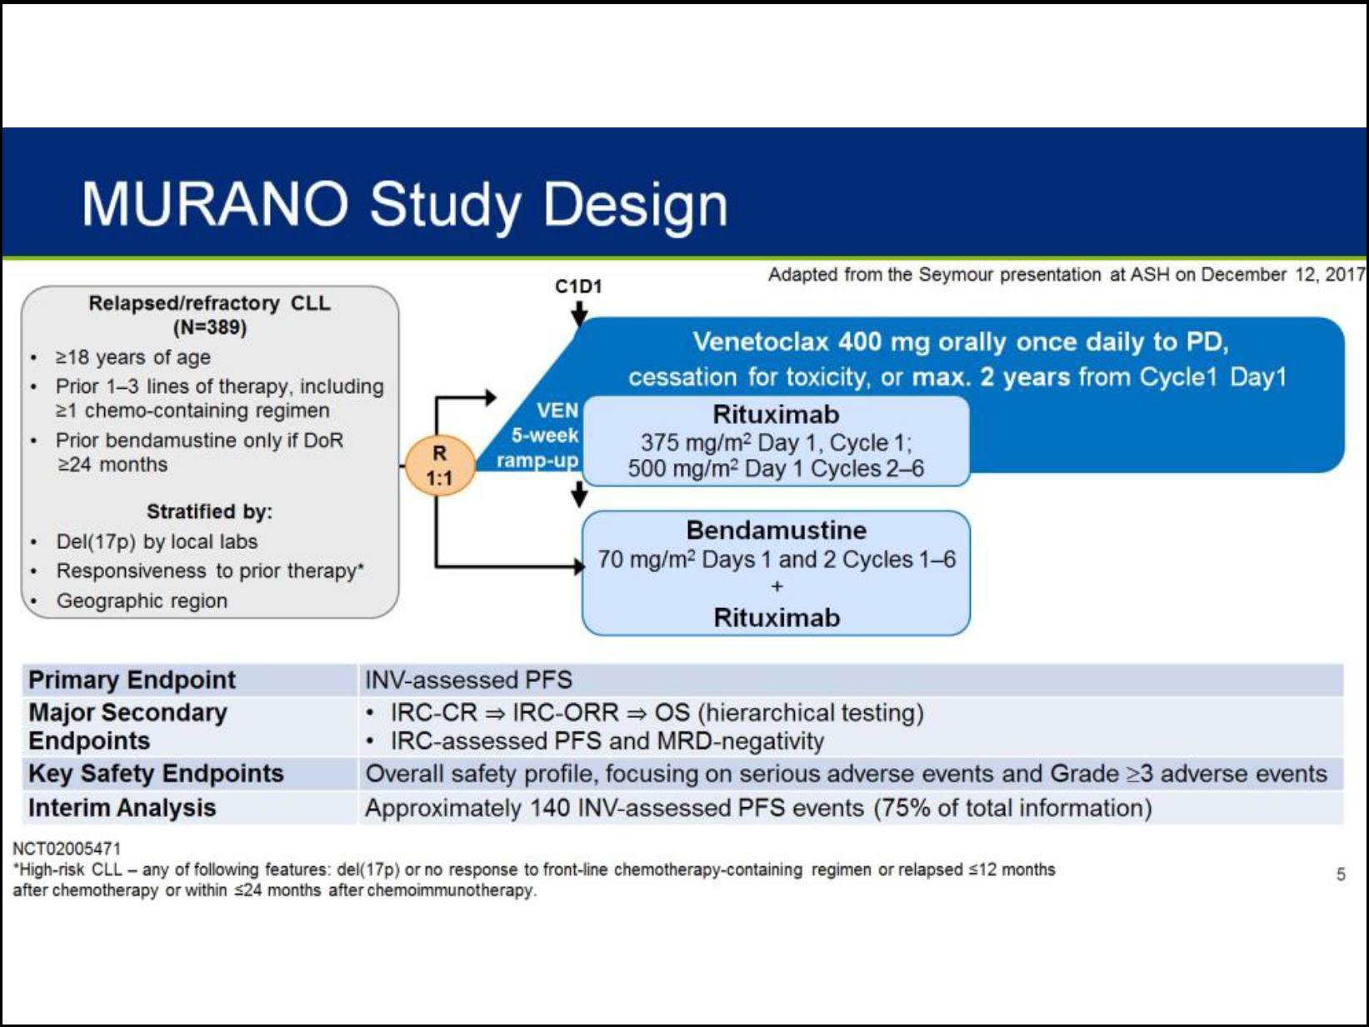

Slide 51
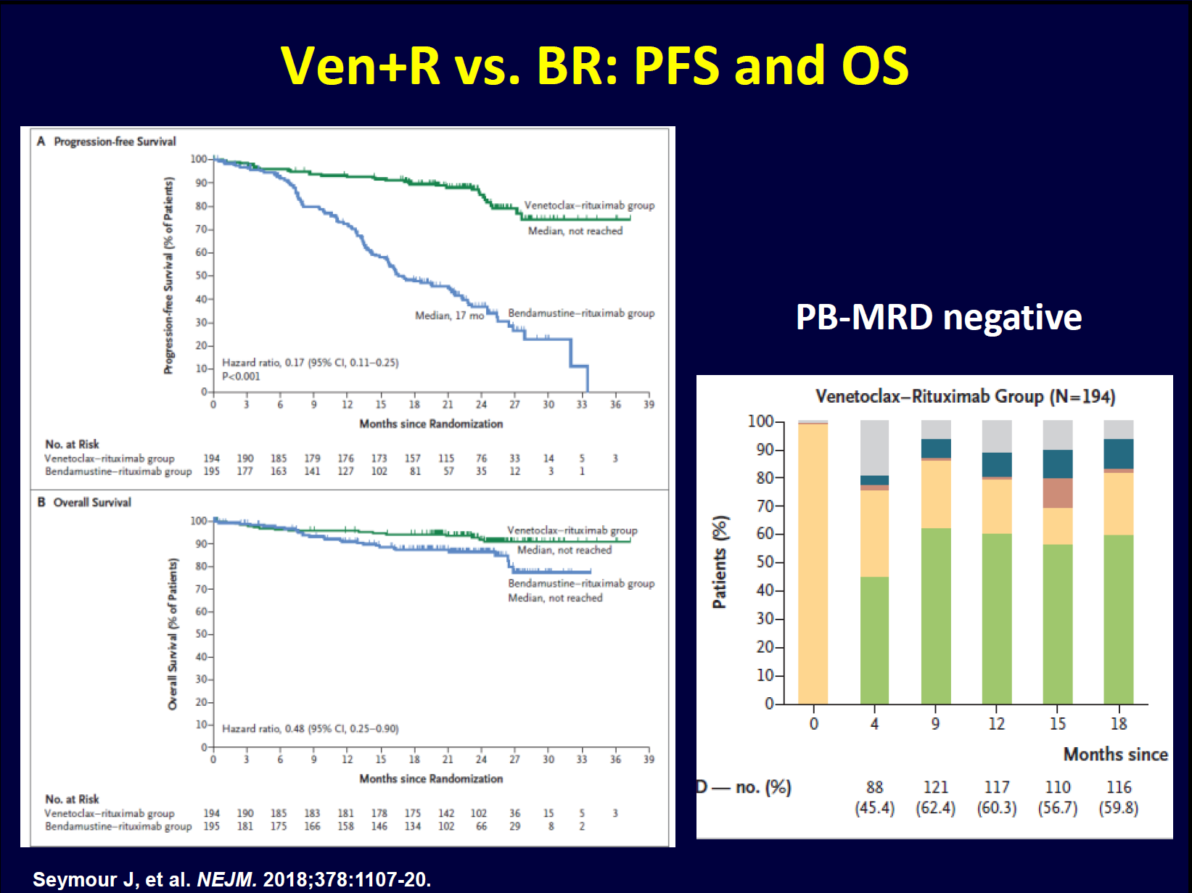

Slide 54
Second generation BTK inhibitors
ACALABRUTINIB – selective BTK inhibitor designed to improve safety and efficacy
targets BTK but not other kinases (EGFR,TEC..)
  95% ORR in phase I - II relapse CLL, all 17p del pts. responded
  no major hemorrhage or AF

Slide 57
CLL - incidence
The most common leukemia among adults in Western Countries
4-6 cases /100000 person/year
At diagnosis
  More than 70% of patients – older than 65 y
  Median age – 72 y
  15% of patients ≤ 55y

Slide 58
CLL definition
Lymphoproliferative disorder characterized by
  clonal proliferation and accumulation of mature CD19 positive B cells within the blood ,BM , lymph nodes and spleen
  typically CD5 CD23 positive with low density of CD20

Slide 59
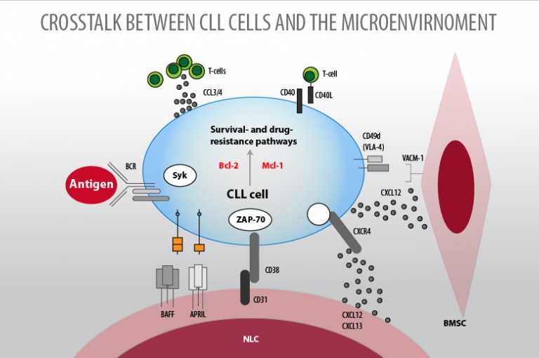

Slide 60
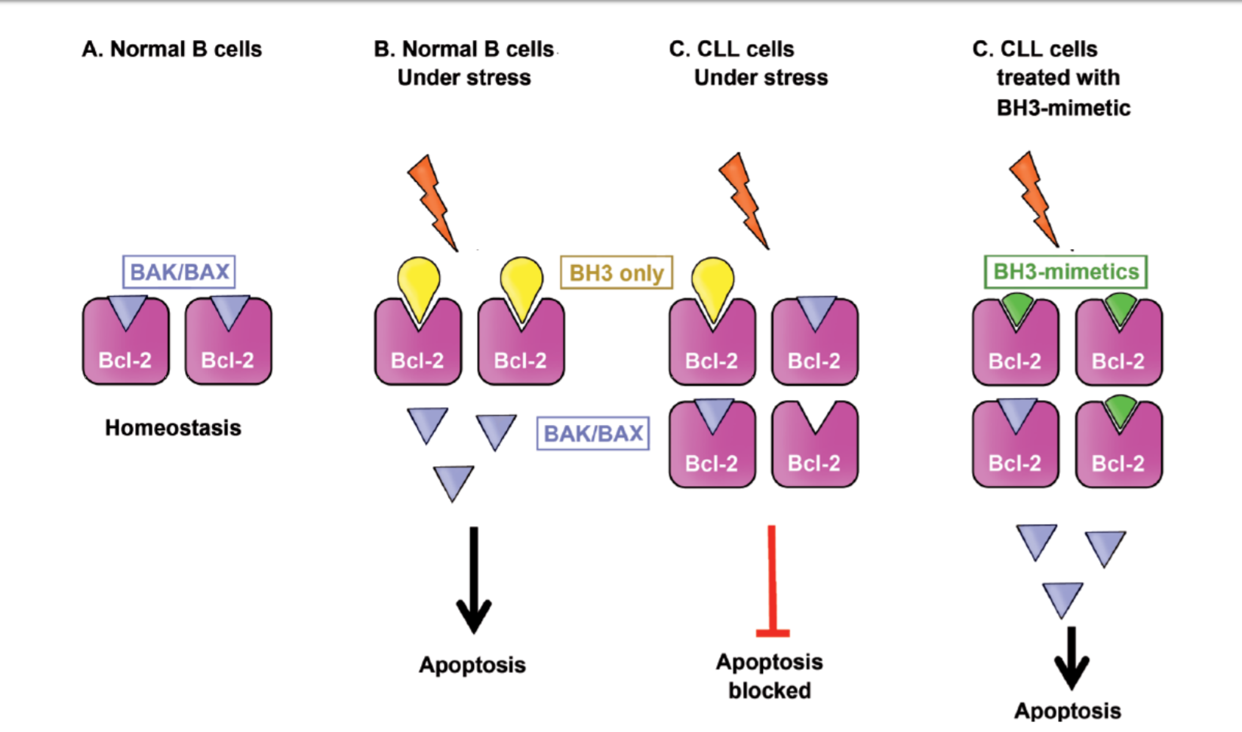
BCL-2 over-expression and its role in CLL

Slide 61
Genetic profile of CLL
FISH technique – genomic aberrations in more than 80% of CLL
  Deletion of long arm of chr. 13
  Trisomy 12
  Deletion of long arm of chr. 11
  Deletion of short arm of chr. 17
Molecular testing for IGHV – mutational status
(mutated vs. unmutated)

Slide 63
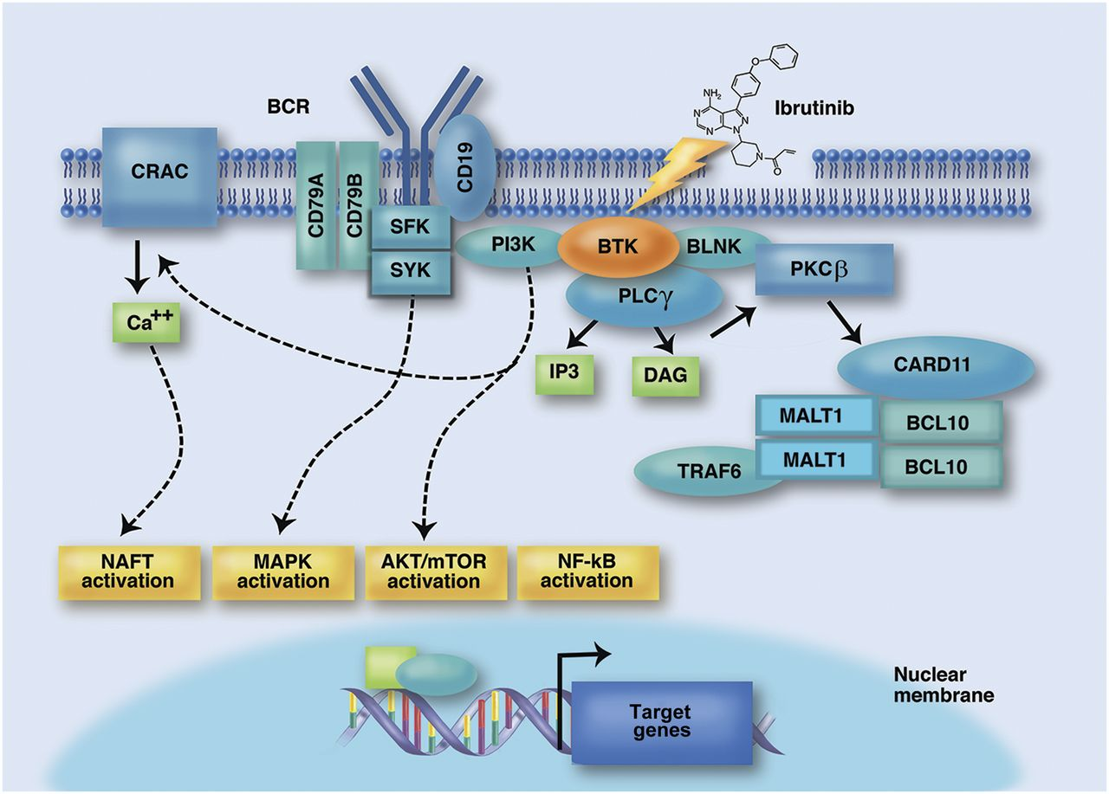

Slide 64
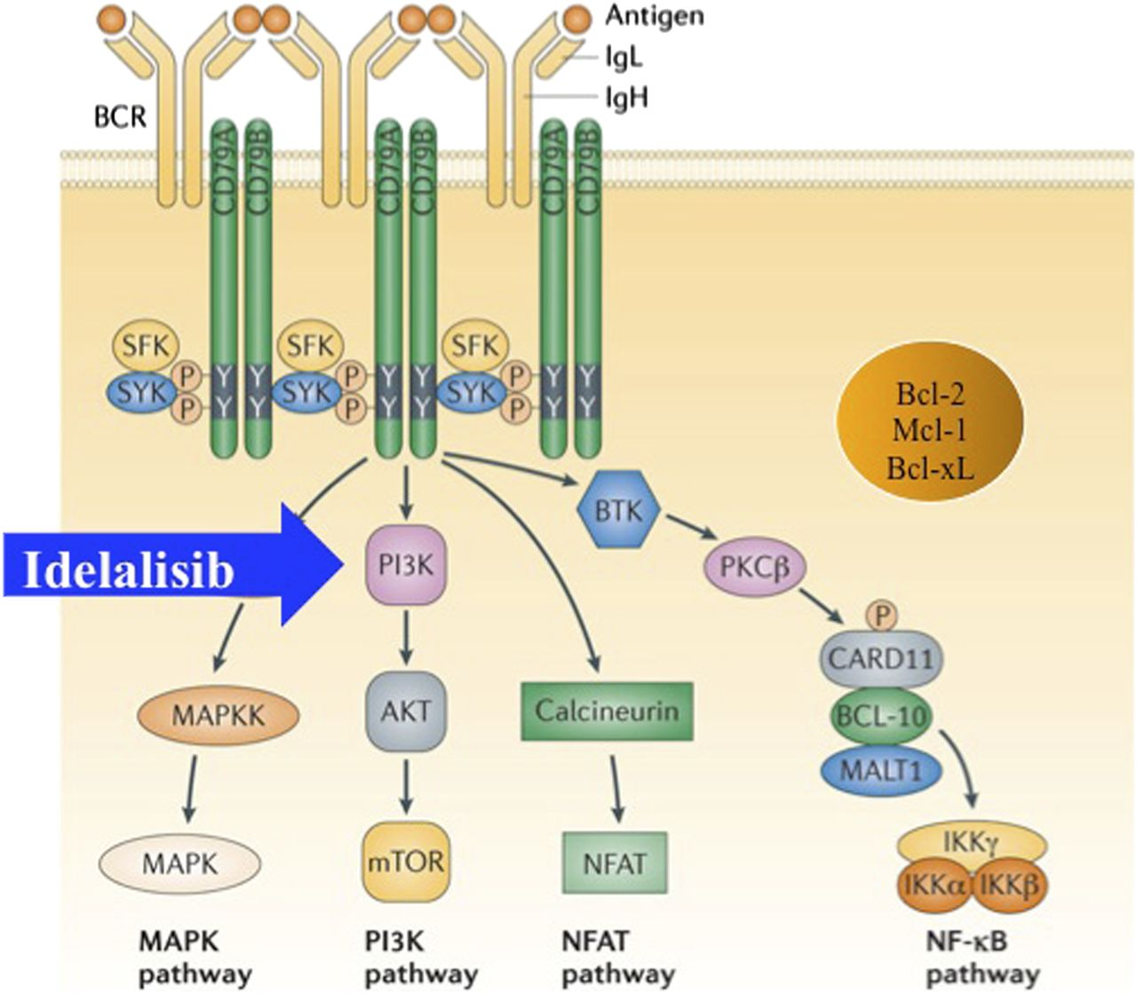

Slide 65
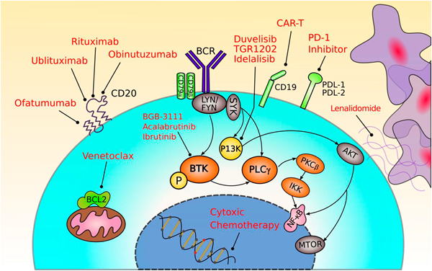
s

Slide 66


איך מטפלים בלאוקמיה לימפטית כרונית ?

Slide 67

פיתוח טיפולים חדשים
הבנה טובה יותר של הביולוגיה של המחלה הביאה
לפיתוח מולקולות חדשות ממוקדות מטרה
לתהליכים ספציפיים המעורבים בהתפתחות הלאוקמיה הלימפטית הכרונית

Slide 68


תרופות חדשות ממוקדות מטרה

Slide 69
Biological background
Key roles in CLL development
B-cell receptor (BCR) activation and signaling cascade
Microenvironment – interaction of leukemic cells with T lymphocytes , stromal cells
B- cell leukemia/lymphoma 2( BCL-2) protein overexpression → resistance to apoptosis

Slide 70
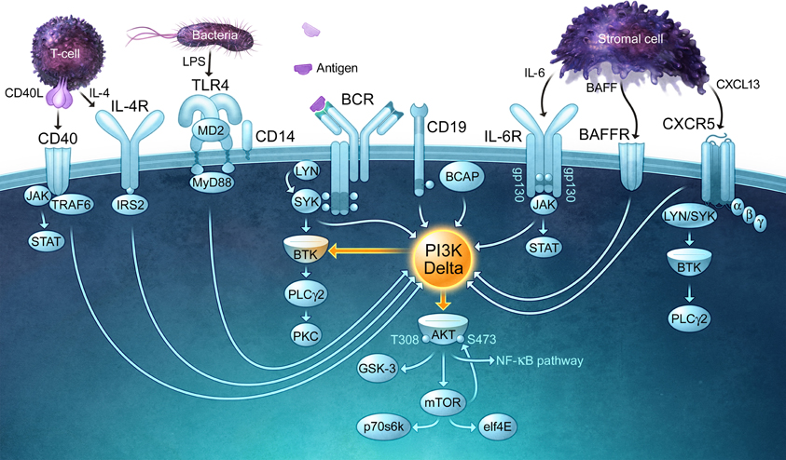
B-cell receptor signaling

Slide 71
Biological background
Key roles in CLL development
B-cell receptor (BCR) activation and signaling cascade
Microenvironment – interaction of leukemic cells with T lymphocytes , stromal cells
B- cell leukemia/lymphoma 2( BCL-2) protein overexpression → resistance to apoptosis

Slide 72
Novel targeted therapies in CLL
B-cell receptor signal transduction inhibitors
BCL 2 antagonists

Slide 73
BCL-2 over-expression and its role in CLL

Slide 74
Management of CLL patients - main issues
WHEN? (Timing )
HOW ? ( The choice of treatment)

Slide 75
CLL - active disease
Progressive bone marrow failure
Bulky disease
Uncontrolled autoimmune cytopenias
Rapid LDT (Lymphocyte Doubling Time)
Presence of B symptoms

Slide 76
General considerations for the choice of therapy
Fitness status based on geriatric assessment (comorbidity burden and performance status, functional and mental status , need for caregiver)
Disease status ( first-line treatment vs.≥ 2line)
Genetic profile

Slide 77
Novel targeted therapies in CLL
B-cell receptor signal transduction inhibitors
BCL 2 antagonists

Slide 78
IBRUTINIB
First-in-class irreversibly inhibitor of BTK (Bruton - tyrosine kinase) , small molecule , binds to cysteine
  BTK activity is critical for B-cell survival and function

Slide 80
Second generation BTK inhibitors
ACALABRUTINIB – selective BTK inhibitor designed to improve safety and efficacy
targets BTK but not other kinases (EGFR,TEC..)
  95% ORR in phase I - II relapse CLL, all 17p del pts. responded
  no major hemorrhage or AF

Slide 81
IDELALISIB
Phosphoinositide - 3 kinase delta (PI3KꝽ) inhibitor
  PI3K signaling in CLL ( through delta isoform) -important role in BCR signaling

Slide 83
BCL-2 inhibitors
VENETOCLAX
  After two decades of drug discovery efforts directed toward finding potent and selective BCL-2 inhibitors
FDA approval – 4/2016 – second line for CLL pts. del 17p

Slide 84
s

Slide 85
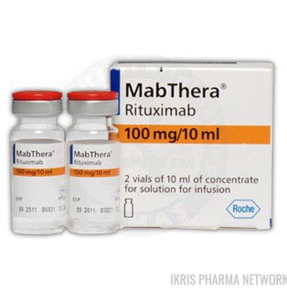
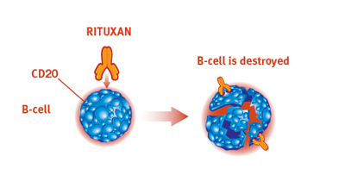
Rituximab ריטוקסימאב

Slide 86
פיתוח טיפולים חדשים
הבנה טובה יותר של הביולוגיה של המחלה הביאה
לפיתוח מולקולות חדשות ממוקדות מטרה
לתהליכים ספציפיים המעורבים בהתפתחות הלאוקמיה הלימפטית הכרונית

Slide 87
תרופות חדשות ממוקדות מטרה

Slide 88
תרופות חדשות ממוקדות מטרה
עיכוב הרצפטור לתאי B
  איברוטיניב IMBRUVICA
  אידלליסיב ZYDELIG
עיכוב מנגנון BCL 2
  ונטוקלקס VENCLEXTA

Slide 89
כימואימונותרפיה
פלודראבין, ציקלופוספמיד, ריטוקסימב (מבטרה) FCR
בנדמוסטין , ריטוקסימב BR
כלורמבוציל , ריטוקסימב
כלורמבוציל, אובינוטוזומב
בנדמוסטין , אופטומומב
כלורמבוציל , אופטומומב

Slide 90
